Slide 1
LA ESCUELA QUE SOÑAMOS
PARA EL SIGLO XXI

Slide 2
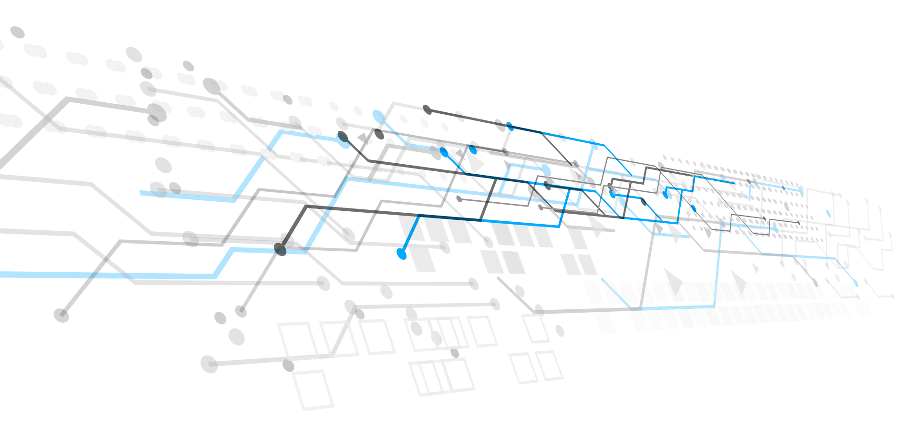
UN LLAMADO DEL PAPA
LA ESCUELA QUE SOÑAMOS PARA EL SIGLO XXI
“¿Para qué se quiere preservar hoy un poder que será recordado por su incapacidad de intervenir cuando era urgente y necesario hacerlo?”.
LS 57

Slide 4
LA ESCUELA QUE SOÑAMOS PARA EL SIGLO XXI
La Escuela que soñamos para el siglo XXI solamente será posible gracias a la convicción y participación de todos los actores que forman parte de la comunidad educativa: alumnos, educadores, familias y entorno.

Slide 5
LA ESCUELA QUE SOÑAMOS PARA EL SIGLO XXI
La escuela son personas. Personas que hacen cosas (muchas cosas) con otras personas y para las personas. Y solamente la persona, cada una de ellas, puede decidir realizar un cambio educativo.

Slide 6
LA ESCUELA QUE SOÑAMOS PARA EL SIGLO XXI
Entre todas las exigencias y demandas que se le hace a la escuela actual, parece ser que la Innovación es una de las más apremiantes y urgentes.

Slide 7
LA ESCUELA QUE SOÑAMOS PARA EL SIGLO XXI
¿Cuáles son los entornos y elementos que favorecen la práctica y construcción de una cultura escolar innovadora?,

Slide 8
LA ESCUELA QUE SOÑAMOS PARA EL SIGLO XXI
1. Una decisión
Innovar es una decisión que toman fundamentalmente los líderes y que deben sostener en el tiempo para conseguir resultados. Innovar es una decisión que se realiza siempre en gerundio.

Slide 9
LA ESCUELA QUE SOÑAMOS PARA EL SIGLO XXI
Se innova innovando.
La decisión de innovar no es tan compleja cuando se toma, sino cuando se comienza a implementar, porque incomoda a todos los actores, cambia el concierto de relaciones, las estructuras de poder y reconfigura el naipe tradicional de organigramas.

Slide 10
LA ESCUELA QUE SOÑAMOS PARA EL SIGLO XXI
2. Un entorno colaborativo y autónomo
La innovación escolar es fruto de entornos colaborativos y no competitivos. No importa quién lo hace primero, sino el “cómo lo hacemos entre todos”. Exige iniciativa más que pura disposición.

Slide 11
LA ESCUELA QUE SOÑAMOS PARA EL SIGLO XXI
Un entorno donde se retroalimenta, es decir, se corrige y se felicita, es siempre un entorno facilitador de la innovación escolar.

Slide 12
LA ESCUELA QUE SOÑAMOS PARA EL SIGLO XXI
3. Conciencia de la tensión
Las tensiones surgirán en el momento mismo en que se anuncian los cambios, transformaciones o innovaciones y se agudizarán en su implementación por una cuestión natural: somos observadores distintos y vivimos en mundos interpretativos.

Slide 13
LA ESCUELA QUE SOÑAMOS PARA EL SIGLO XXI
Lo que para algunos será un desafío, para otros, una pesada carga. Las tensiones forman parte de todo proceso de cambio. Una tensión recurrente es el cambio de paradigma del proceso de aprendizaje. El problema no es evitarlas sino aprender a vivir con ellas.

Slide 14
Ser conscientes de esta natural tensión, permite desarrollar determinadas competencias conversacionales para abordarlas de manera satisfactoria.
LA ESCUELA QUE SOÑAMOS PARA EL SIGLO XXI

Slide 15
LA ESCUELA QUE SOÑAMOS PARA EL SIGLO XXI
4. Contexto: mirar fuera para innovar dentro
La experiencia de no pocas escuelas y aulas es que están completamente volcadas sobre sí mismas, se cree que lo mejor ocurre en el propio centro, que en otros centros no se hace nada mejor, etc.

Slide 16
LA ESCUELA QUE SOÑAMOS PARA EL SIGLO XXI
Mirar y conocer que están haciendo otros colegios y docentes en la ciudad, en la región, el país y en otras partes del mundo, no para copiar o trasplantar simplemente, sino para aprender de otras experiencias distintas y distantes que probablemente tuvieron el mismo diagnóstico e implementaron una mejora o innovación que respondiera a sus particularidades.

Slide 17
LA ESCUELA QUE SOÑAMOS PARA EL SIGLO XXI
Saber lo que está ocurriendo más allá de las paredes y muros es una obligación, es la relación dentro-fuera como motor de innovación.

Slide 18
LA ESCUELA QUE SOÑAMOS PARA EL SIGLO XXI
5. Atención a las pequeñas sociedades
El simple diseño y puesta en marcha de una innovación no basta para asegurar su éxito, se requiere poner especial cuidado en las personas que formarán los equipos que la implementarán. A esto le llamamos las “pequeñas sociedades”.

Slide 19
LA ESCUELA QUE SOÑAMOS PARA EL SIGLO XXI
Las pequeñas sociedades hacen articulación, planificación y organización de actividades de aprendizaje. Las pequeñas sociedades son grupos de personas puestos a trabajar en común.

Slide 20
LA ESCUELA QUE SOÑAMOS PARA EL SIGLO XXI
Poner atención a este punto es intencionar la formación de equipos humanos con objetivos comunes, prestar especial cuidado a las conversaciones que ellos sostienen con el propósito que sean expansivas y fuente de creatividad.

Slide 21
LA ESCUELA QUE SOÑAMOS PARA EL SIGLO XXI
6. Fomento de “Nichos”
La innovación es crear algo que genere valor a las personas desde la propia escuela. Pues bien, fomentar nichos, tiene que ver con detectar en los problemas o necesidades que se presentan cotidianamente, oportunidades para innovar.

Slide 22
LA ESCUELA QUE SOÑAMOS PARA EL SIGLO XXI
Los nichos de innovación son siempre posibilidades para responder a requerimientos que es probable ni siquiera son considerados o bien expresados por los propios protagonistas;

Slide 23
7. Formación de un Equipo de Innovación
Siempre en cada comunidad escolar, existen profesores y estudiantes disruptivos, inquietos, originales, creativos.
LA ESCUELA QUE SOÑAMOS PARA EL SIGLO XXI

Slide 24
Este es un equipo necesario de existir en cada escuela, porque con su originalidad, mueve los límites de lo posible y alienta al interior de los grupos y equipos, iniciativas que hacen real lo que antes solo eran quimeras.
LA ESCUELA QUE SOÑAMOS PARA EL SIGLO XXI

Slide 25
LA ESCUELA QUE SOÑAMOS PARA EL SIGLO XXI
8. Proyectos Intra – Inter
La investigación es contundente al señalar que no educamos solos, sino en comunidad. Los líderes escolares, intencionan el trabajo al interior de los equipos docentes, planteándoles desafíos anuales o semestrales, siendo el primero y más importantes el de su propio aprendizaje.

Slide 26
LA ESCUELA QUE SOÑAMOS PARA EL SIGLO XXI
Promover proyectos intra-departamental es provocar trabajo sinérgico entre educadores de la misma especialidad, pero no basta con eso, se requiere promover iniciativas inter-departamentales para construir proyectos colaborativos que superen las tradicionales asignaturas y compartimentos del conocimiento.

Slide 27
LA ESCUELA QUE SOÑAMOS PARA EL SIGLO XXI
9. Retos Institucionales
La innovación educativa es, ante todo, una filosofía de vida, de trabajo y de convivencia en la acción escolar que trae de la mano un reto: aprender para emprender.

Slide 28
LA ESCUELA QUE SOÑAMOS PARA EL SIGLO XXI
Pero, ¿cómo movilizar y desplazar a equipos y colectivos docentes desde un estado de comodidad a una situación de desafío? A través de retos institucionales.

Slide 29
LA ESCUELA QUE SOÑAMOS PARA EL SIGLO XXI
Es necesario que estos retos institucionales o anuales vayan en consonancia con los contextos locales, nacionales e internacionales

Slide 30
LA ESCUELA QUE SOÑAMOS PARA EL SIGLO XXI
10. Incentivos
Iniciar procesos de innovación, es alentar la movilidad y el desplazamiento a territorios diferentes, muchas veces desconocidos e inciertos.

Slide 31
¿Cómo estimular para que esta actividad se convierta en un hábito y llegue a formar parte de la cultura escolar? Una posibilidad para alentar, mantener e incrementar la innovación, es colocar estímulos para aquellas propuestas de innovación que se conviertan en práctica institucional.
LA ESCUELA QUE SOÑAMOS PARA EL SIGLO XXI

Slide 32
LA ESCUELA QUE SOÑAMOS PARA EL SIGLO XXI
PARA CONCLUIR
Y nos tendremos que asegurar de que todo se oriente a su educación como persona integral. Es un gran sueño, es el sueño de la escuela del siglo XXI.

Slide 34
La oportunidad existe. De ti depende.
¿contagiamos?

Slide 35
LA ESCUELA QUE SOÑAMOS PARA EL SIGLO XXI
Bibliografía
Rivera, Miguel (2018). La innovación en la escuela. Consultado en: https://observatorio.itesm.mx/edu-news/innovacion-educativa-los-10-elementos-clave-para-innovar
Aragay, Xavier (2017). Reimaginando la educación. Barcelona, España: Editorial Paidós.
CIEC (2018). Escuela Católica: Gestión para el aprendizaje, la innovación y la creatividad. Revista Educación Hoy Nº 210 – 211.

Slide 36
LA ESCUELA QUE SOÑAMOS PARA EL SIGLO XXI
OSCAR A. PÉREZ SAYAGO Secretario General de CIEC Confederación Interamericana de Educación Católica oscarp347@gmail.com secretariogeneral@ciec.edu.co WhatsApp: +57 3214449650
www.ciec.edu.co

